Slide 1
SRK Träning 2.0? SRK VÄRDSKAP - Träning - Nybörjare - Teknik - Träningstävling

Slide 2
SRK Värdskap
SRK har vuxit från några få medlemmar till över 170 medlemmar
SRK är en av Stockholms bästa skidklubbar
SRK är kända för att vara en aktiv klubb på framkant
SRK har haft en framgångsmodell som har byggt på skoj, säker och stenhård tisdags- och torsdagsträning året runt
MEN!
Detta har byggt på att ett fåtal har ansvarat för träningen
Det är inte hållbart på lång sikt. En ny träningsmodell behöver införas
Modellen bygger på aktiva medlemmar och kallas SRK VÄRDSKAP. Modellen består av fyra delar. TRÄNING, NYBÖRJARE, TEKNIK, TRÄNINGSTÄVLING
Till modellen kopplas stöd i formen av träningstips och en kalenderfunktion där man anmäler sig som VÄRD. Kalenderfunktionen är också den kanal där man får reda på kommande träningar
SRK VÄRDKSKAP
Träning
Nybörjare
Teknik
Träningstävling
Medlemmar
Stöd
Träningstips
kalenderfunktion

Slide 3
Medlemsundersökning
https://sv.surveymonkey.com/results/SM-S3WFJ5XB/

Slide 4
Hur tränar du?

Slide 5
Att vara värd?

Slide 6
Det bästa med SRK?

Slide 7
Förbättringspotential

Slide 8
Övriga tips

Slide 9
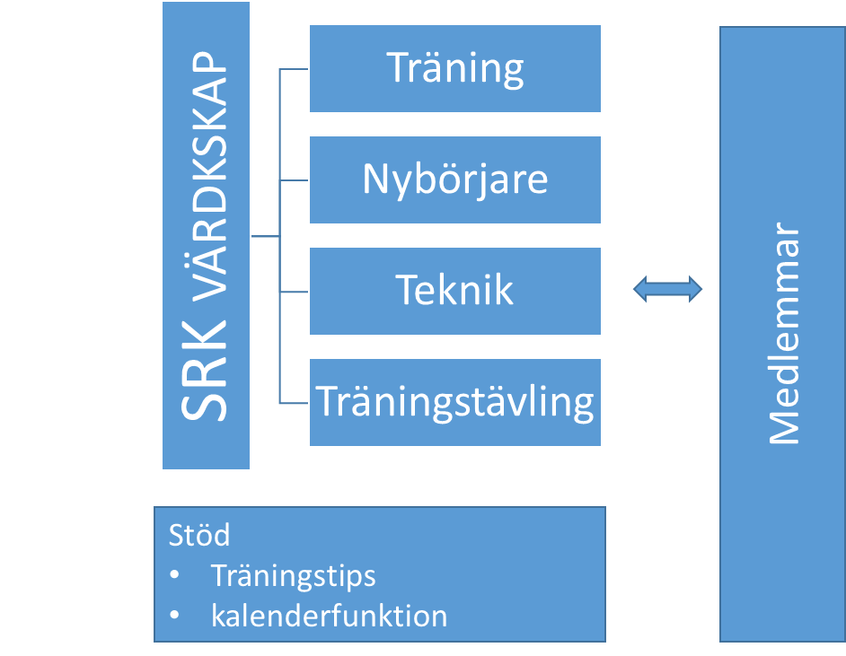
SRK Värdskap – Förslag till beslut
För att SRK ska kunna fortsätta erbjuda träning som är skoj, säker och stenhård introduceras SRK VÄRDSKAP och består av fyra delar. TRÄNING, NYBÖRJARE, TEKNIK, TRÄNINGSTÄVLING
Till modellen kopplas stöd i formen av träningstips och en kalenderfunktion där man anmäler sig som VÄRD. Kalenderfunktionen är också den kanal där man får reda på kommande träningar
I styrelsen utses en person som anvarig för att hålla ihop SRK VÄRDSKAP
SRK VÄRDSKAP tilldelas av styrelsen en budget.
SRK Värdskap utvärderas årligen. Första gången i höst.
Styrelsen samt särskild roll/roller inom styrelsen

Slide 10
Nästa steg …
Fyll i datum då det passar
Kalenderfunktion på gång
Träningstips på gång
OBS! Om VÄRD saknas träffas de som vill träna
Tisdagar: i Samglas-rondellen kl 1900
Torsdagar: Masmo kl 1900
VÄRD utses bland de som närvarar vid träningen
Värdskap tecknas senast 24 timmar innan
Första utvärdering av SRK Värdskap genomförs av styrelsen under hösten 2017

Slide 11
Bilaga

Slide 12
SRK VÄRDSKAP - Träning
Som medlem i SRK är det uppskattat om medlemmar ställer upp som träningsvärd (men det är inte något krav). Detta gäller i synnerhet de som tränar ofta.
SRK VÄRDSKAP innebär
Att ta ansvar för någon/några träningstillfällen under året. Detta gör man genom att boka in någon/några träningstillfällen
Ansvaret innebär att man organiserar ett träningstillfälle genom att bestämma vad träningen ska innehålla (plats, tid och moment)
Om träningspasset så kräver kan gruppindelning rekommenderas
SRK VÄRDSKAP innebär inte
Att man behöver ge tekniktips. Det innebär bara att man ska koordinera träningen och bestämma plats och moment.
Det kommer att finnas stöd för att vara VÄRD
På hemsidan kommer det att finnas exempel på lämpliga träningspass man kan föreslå
Träningsdeltagare förväntas ge positivt stöd till den som är VÄRD som det skulle behövas.

Slide 13
SRK VÄRDSKAP - Nybörjare
Som erfaren rullskidsåkare och medlem i SRK är det uppskattat om man (men det är inte något krav) ställer upp som träningsvärd för nya medlemmar i anslutning till de pass SRK har 1 ggr/månad för nya medlemmar.
SRK VÄRDSKAP för NYBÖRJARE Innebär
Att helst 2 stycken per gång ansvar för någon nybörjarträning under året
Ansvaret innebär att man organiserar ett träningstillfälle genom att bestämma vad träningen ska innehålla (plats, tid och moment).
Ansvaret innbär också att man vid detta tillfälle lär ut grundläggande teknik, säkerhet mm
Det kommer att finnas stöd för att vara VÄRD
På hemsidan kommer det att finnas exempel på lämpliga teknikövningar man kan använda sig av

Slide 14
SRK VÄRDSKAP - Teknik
För att tillse att klubben medlemmar utvecklar sin teknik kommer ett mindre antal av våra mest kunniga åkare alternativt inhyrda tränare att 1 ggr per månad hålla i träningspass som har särskilt teknikfokus
SRK VÄRDSKAP för TEKNIK innebär
Att vara del av en mindre styrgrupp som får planera och genomföra ett antal teknikpass under året.
Ansvaret innebär att man organiserar ett teknikpass genom att bestämma vad träningen ska innehålla (plats, tid och moment). Man har även ansvar för att dela med sig av tekniktips.
BUDGET
Styrgruppen disponerar även en budget som kan användas för att köpa in extern träningshjälp.

Slide 15
SRK VÄRDSKAP - Träningstävling
Som medlem i SRK är det uppskattat om man (men det är inte något krav) ställer upp som träningsvärd i samband med träningstävlingarna på Ebbadalsvägen (eller annat ställe om så skulle vara fallet). Detta gäller i synnerhet de som tränar ofta.
SRK VÄRDSKAP för TRÄNINGSTÄVLING innebär
Att ta ansvar för någon tävlingsträning under året. Dessa tävlingar genomförs i normalfallet 1 torsdagen i varje månad på Ebbadalsvägen.
Ansvaret innebär att man organiserar en tävlingsträning, sköter start, kontrollerar banan …, inrapportering av resultat
Att man kan vara med i träningstävlingen, men att man då behöver säkerställa att man får hjälp med olika moment.
Det kommer att finnas stöd för att vara VÄRD
På hemsidan kommer det att finnas checklista för vad man bör tänka på i samband med träningstävling.
Träningsdeltagare förväntas ge positivt stöd till den som är VÄRD som det skulle behövas.

Slide 16
SRK VÄRDSKAP – motorn är vår träningskalender
För att säkerställa att vi har VÄRDAR hela året anmäler man sitt intresse på via vår kalender
Inför varje säsong kommer medlemmar anmodas att boka in någon/några tider som VÄRD
Om det saknas VÄRD för ett träningspass är det Samglas-rondellen som gäller som plats. Tiden är 1900. Träningspasset varar ca 90 min. Väl där får någon utses som VÄRD.
Vecka | Tisdag 1900 | Torsdag 1900
15 | Nils B
16 | Nils B
17 |  | Hans S (tävl)
18 |  | Lisa J (nyb)
19 | Maria (teknik)
20
…
…

Slide 17
SRK VÄRDSKAP - Träningspass (exempel)
Syfte med passet
…
Tänk på
…
Moment | Vad | Tänk på
Uppvärmining | 6 ggr ”cykelbacken” | 2 ggr diagonal 2 ggr frånskjut 2 ggr stakning
Långintervall, lugnt | 4 ggr ”postlådan” | 1 ggr fri teknik 1 ggr smirre 2 ggr stakning
Långintervall, hårt | 1 ggr ”postlådan” | Fri teknik
Återhämtning | Tillbaks till rondell | Fri teknik
Totalt ca 90 min

Slide 18
Minnesanteckningar
Grundkonceptet med VÄRDSKAP är bra
Att göra
Fredrik + Anna
Trimma PPT (lite smått och gott, bl a tydliggöra nybörjarträning, ordet ”förväntas … ” mm)
Ta fram enkät som innehåller både fråga om värdskap, men även andra frågor
Ta fram plan för hur vi ska komma-igång med värdskapet, d v s kontakta ett antal personer som anmäler sig
Tommie + Erik
Ta fram exempel på träningspass
Ta fram ”träningsregler”
Andreas
Fixa kalenderfunktion. Ok att köpa in lämpligt program om det inte är för dyrt
Fixa lämplig flikstruktur
Ovan klart före årsmöte. Avstämning via mail
Använd bifogad mall för att dokumentera ovan uppgifter. Skicka till Fredrik som sammanställer
Övrigt
Be Tomas E organisera snabbkurs i hemsideredigering för styrelsen

